Slide 1


MISTÉRIOS DOLOROSOS
MEDITAÇÕES DO SANTO ROSÁRIO
COMUNIDADE CATÓLICA SHALOM

Slide 2


Os Mistérios Dolorosos contemplam o sacrifício redentor de Cristo
1
A Agonia no Horto das Oliveiras
2
A Flagelação de Jesus
3
A Coroação de Espinhos
Rezados às terças e sextas-feiras, eles nos convidam a meditar sobre a Paixão de Nosso Senhor, desde a agonia no Getsêmani até a morte na Cruz.
4
Jesus Carrega a Cruz
5
A Crucificação e Morte

Slide 3

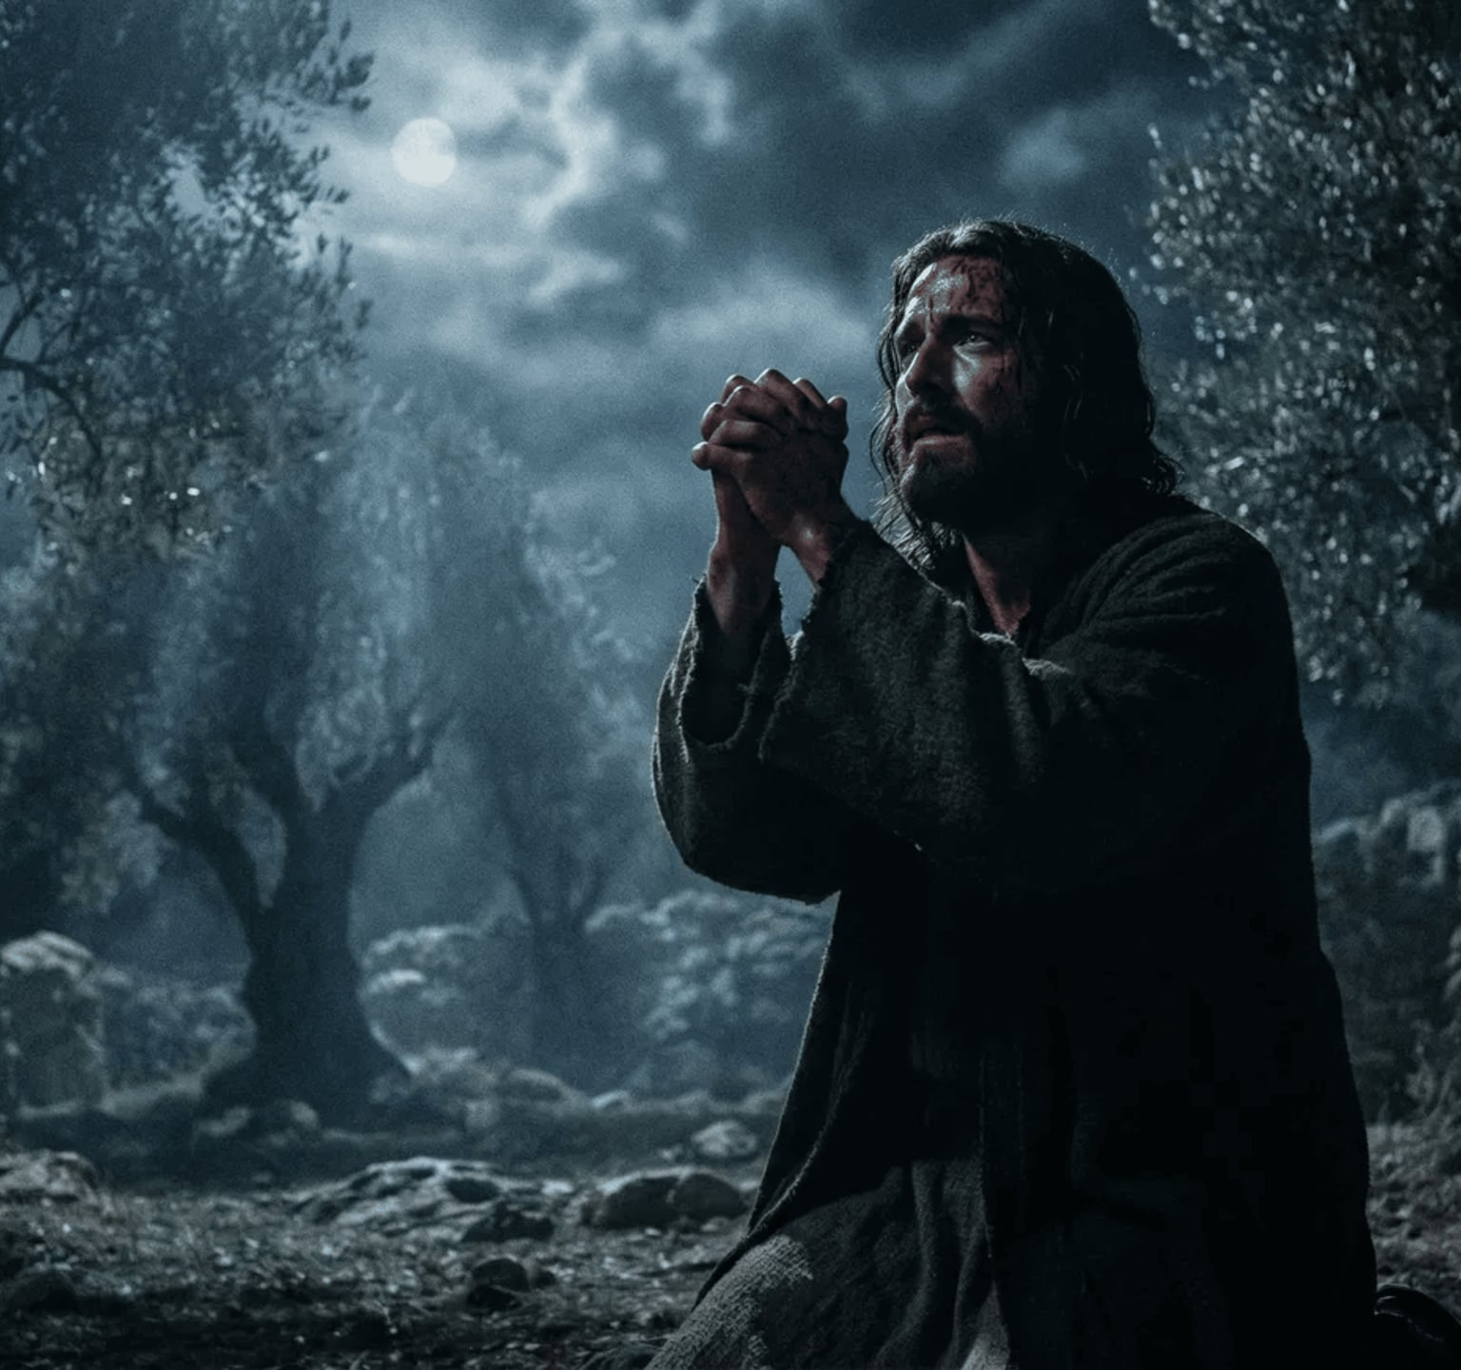
1º MISTÉRIO DOLOROSO
A Agonia no Horto das Oliveiras
"Pai, se queres, afasta de mim este cálice! Contudo, não se faça a minha vontade, mas a tua."
Lucas 22,42
Na noite antes de sua morte, Jesus foi ao Jardim das Oliveiras para orar. Ele sentiu todo o peso dos pecados da humanidade e suou sangue em sua agonia.
FRUTO DO MISTÉRIO
A Contrição / O Arrependimento

Slide 4



REFLEXÃO
Na solidão do Getsêmani, Jesus abraçou nossa dor
Jesus experimentou a mais profunda solidão humana. Seus discípulos dormiam enquanto Ele agonizava. Neste mistério, aprendemos que podemos levar a Ele todas as nossas angústias.
"Jesus, que na agonia do Horto aceitaste o cálice da Paixão, dá-me a graça de aceitar as cruzes da minha vida. Que eu nunca fuja do sofrimento, mas o una ao Teu."
OREMOS

Slide 5

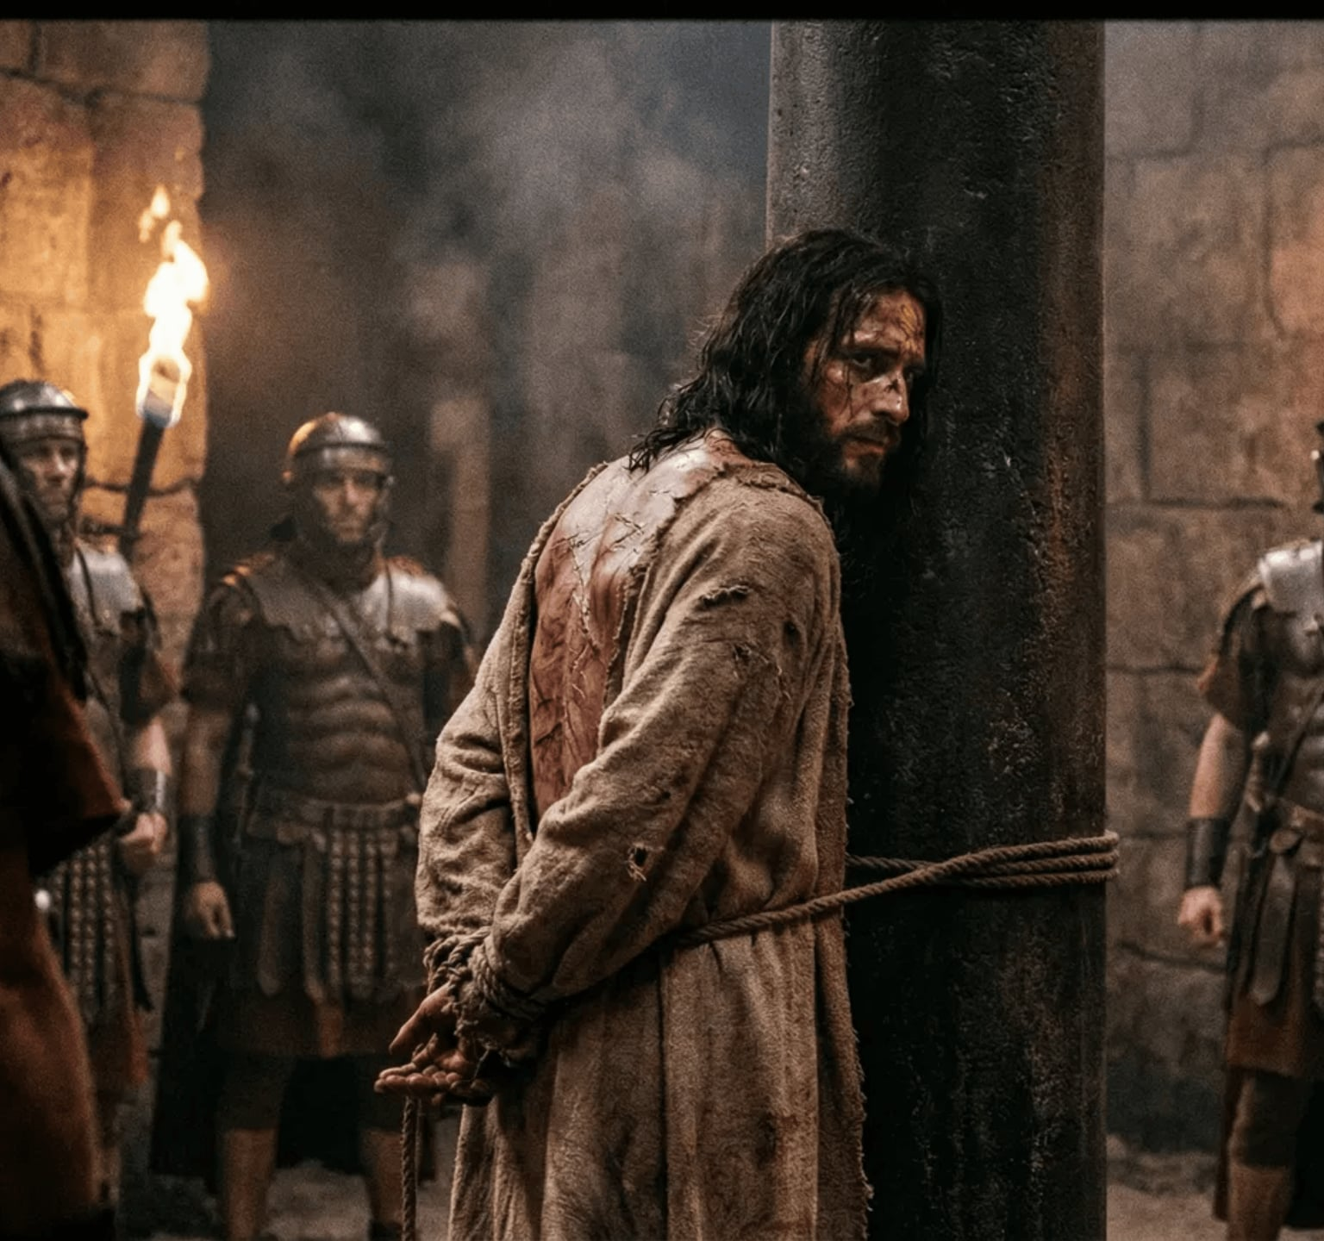
2º MISTÉRIO DOLOROSO
A Flagelação de Jesus
"Pelas suas chagas fomos curados."
Isaías 53,5
Pilatos mandou açoitar Jesus. Ele recebeu golpes brutais em seu corpo, derramando seu sangue precioso para a nossa redenção.
FRUTO DO MISTÉRIO
A Mortificação dos Sentidos

Slide 6




Cada ferida de Cristo é um ato de amor por nós
A flagelação nos mostra o preço do pecado e a profundidade do amor de Deus. Jesus sofreu em seu corpo para que nós pudéssemos ser curados em nossa alma.
"Senhor Jesus, que suportaste a flagelação por amor a mim, ajuda-me a mortificar meus sentidos e a vencer as tentações. Que Tuas chagas sejam minha cura."

Slide 7
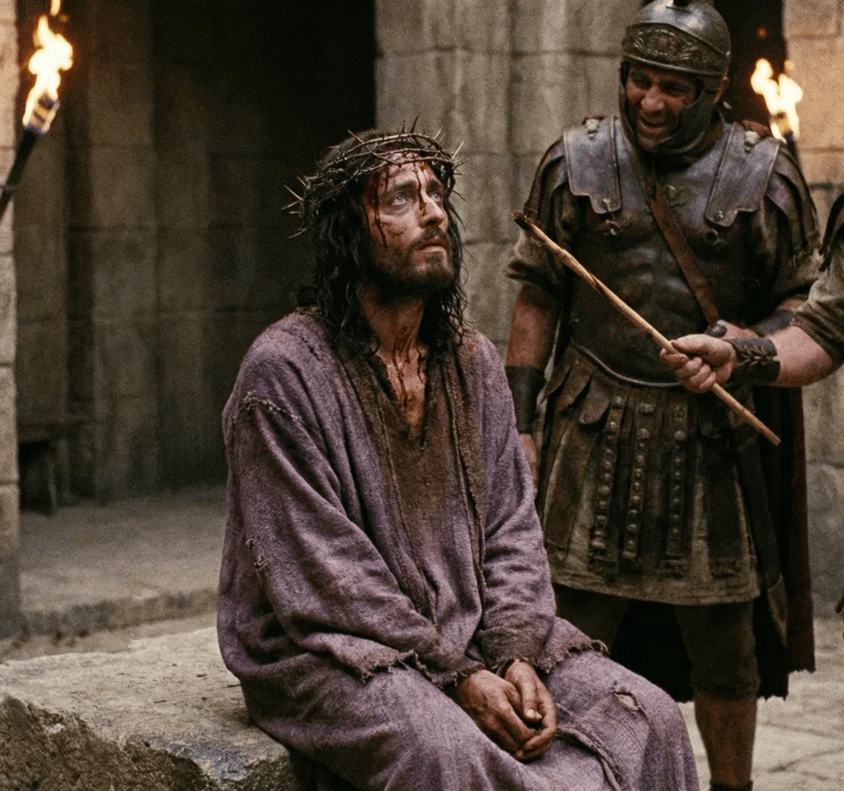
3º MISTÉRIO DOLOROSO
A Coroação de Espinhos
"Teceram uma coroa de espinhos e a puseram na cabeça dele."
Mateus 27,29
Os soldados romanos zombaram de Jesus, vestindo-O com um manto púrpura e colocando uma coroa de espinhos em sua cabeça, causando-lhe dor e humilhação.
FRUTO DO MISTÉRIO
A Coragem Moral / O Desprezo do Mundo

Slide 8


Na humilhação de Cristo, nossa dignidade é restaurada
Jesus, o Rei dos reis, aceitou ser humilhado para que nós pudéssemos ser exaltados. Ele transformou a coroa de escárnio em coroa de glória.
"Jesus, coroado de espinhos, ensina-me a suportar as humilhações com paciência. Que eu nunca busque a glória do mundo, mas somente a Tua aprovação."

Slide 9

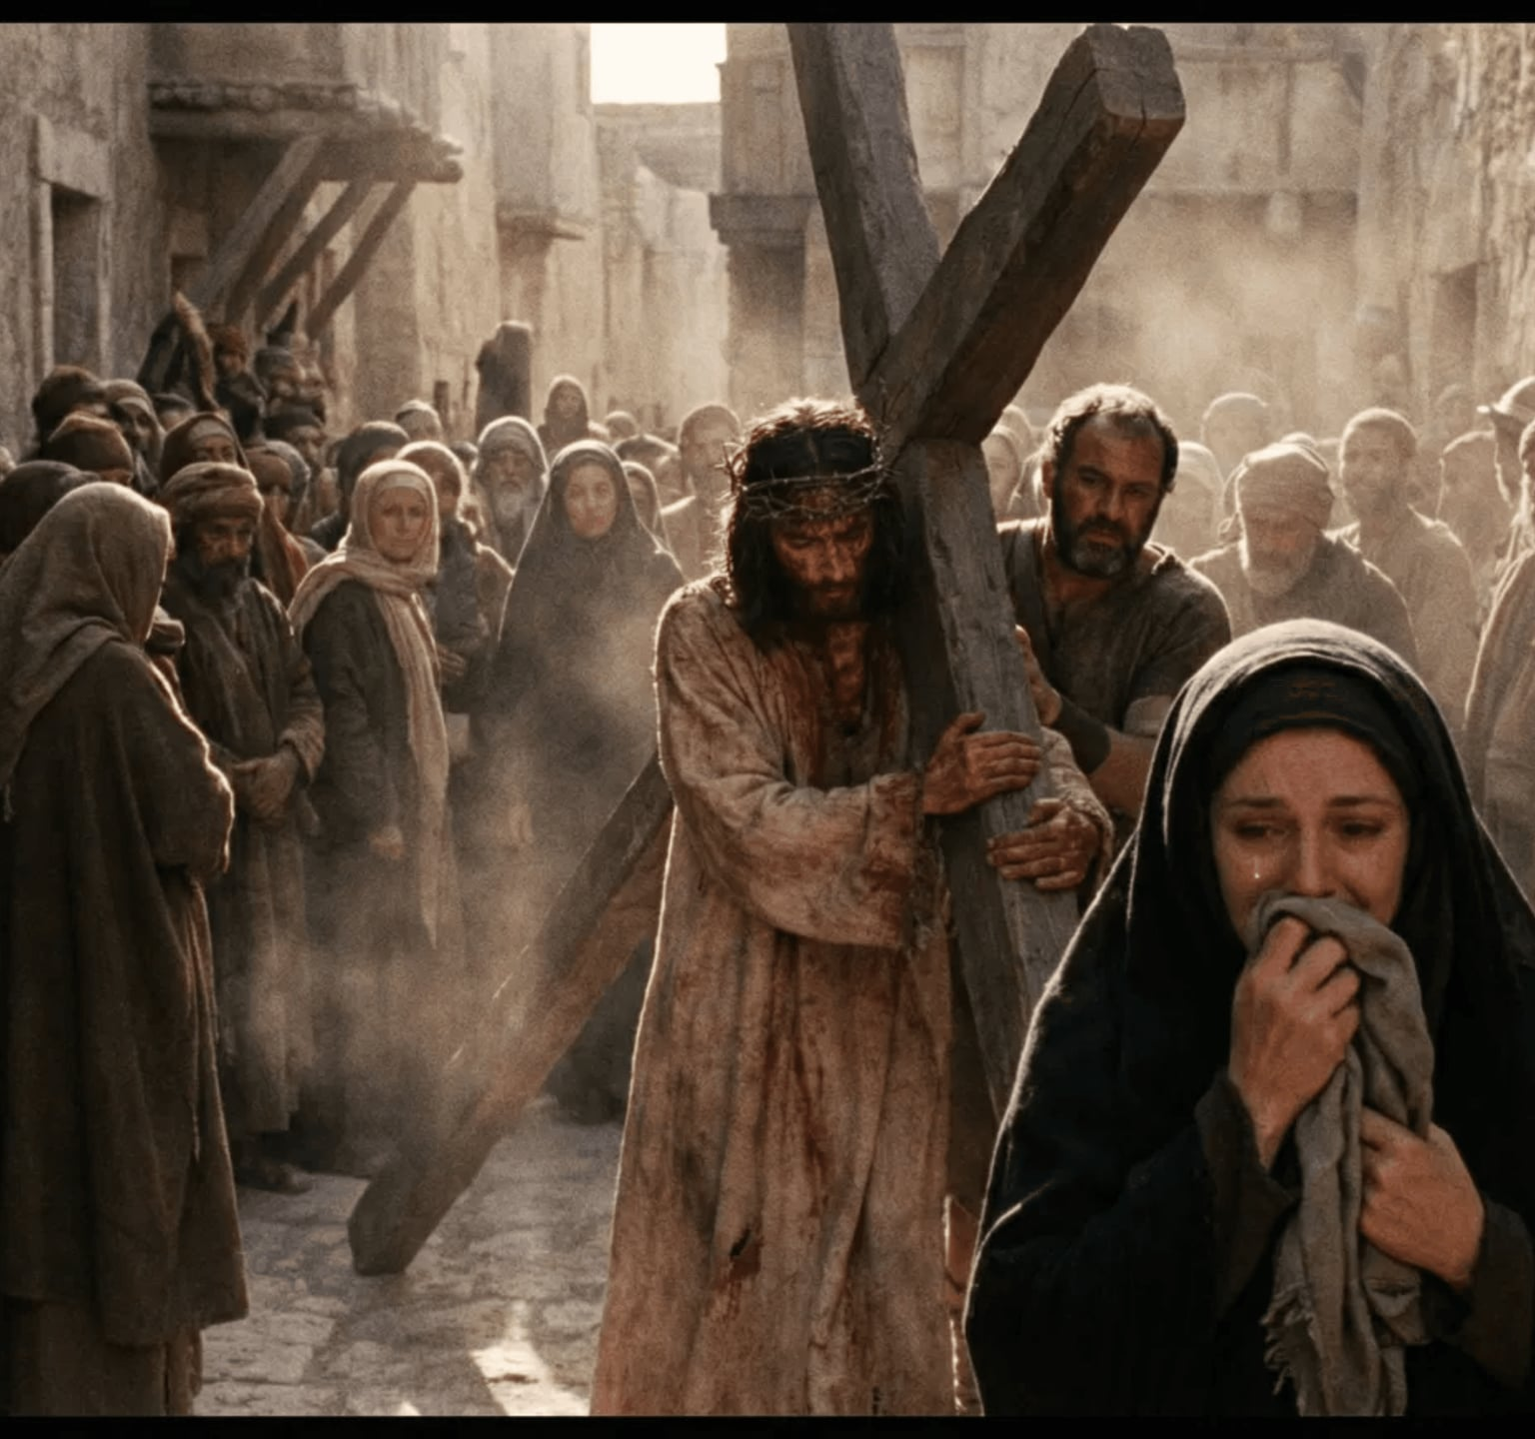
4º MISTÉRIO DOLOROSO
Jesus Carrega a Cruz
"Se alguém quer vir após mim, negue-se a si mesmo, tome a sua cruz e siga-me."
Mateus 16,24
Jesus, já enfraquecido pela flagelação, carregou a pesada cruz pelas ruas de Jerusalém até o Calvário. Simão Cirineu foi obrigado a ajudá-Lo.
FRUTO DO MISTÉRIO
A Paciência nas Tribulações

Slide 10

Cada passo de Jesus era um ato de amor por você
No caminho do Calvário, Jesus encontrou sua Mãe, as mulheres que choravam, e caiu três vezes. Cada passo era dado por amor a cada um de nós.
"Senhor, que carregaste a cruz por mim, ajuda-me a carregar as minhas cruzes diárias com paciência e amor. Que eu seja como Simão, ajudando os outros em suas dificuldades."
OREMOS

Slide 11

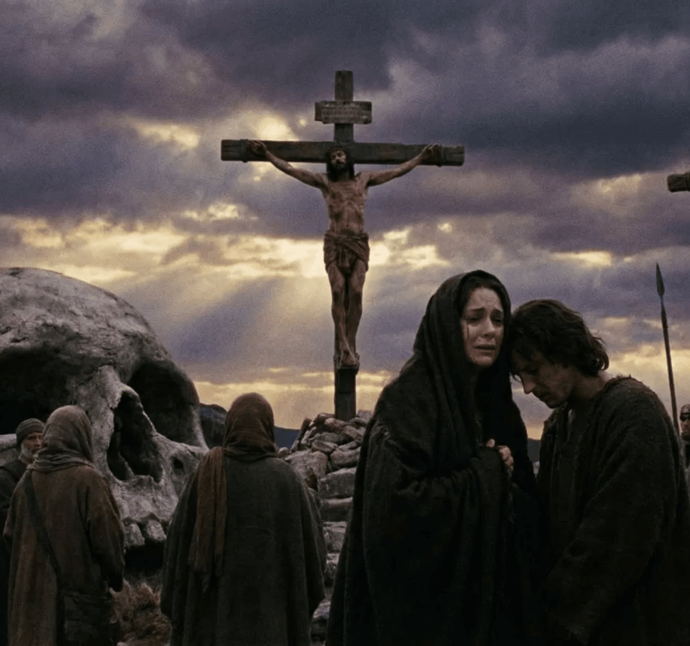
5º MISTÉRIO DOLOROSO
A Crucificação e Morte
"Pai, em tuas mãos entrego o meu espírito."
Lucas 23,46
Jesus foi pregado na cruz e morreu após três horas de agonia. Naquele momento, o véu do Templo se rasgou e a terra tremeu. A redenção estava consumada.
FRUTO DO MISTÉRIO
A Perseverança Final / A Conversão

Slide 12




Na Cruz, o amor de Deus foi derramado completamente
A Cruz é o trono do amor. Jesus, de braços abertos, acolhe toda a humanidade. Do seu lado aberto, nasceram a Igreja e os sacramentos.
"Jesus Crucificado, obrigado por morrer por mim. Que eu nunca esqueça o preço da minha salvação. Ajuda-me a viver de modo digno do Teu sacrifício."

Slide 13
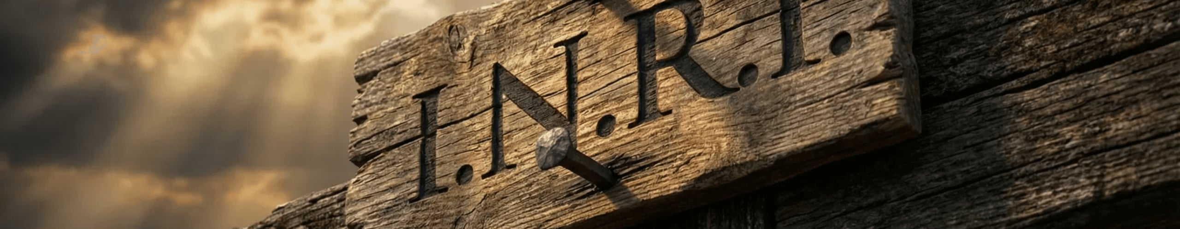
I.N.R.I.
Iesus Nazarenus Rex Iudaeorum
I
N
R
I
Iesus (Yeshua)
Nazarenus
Rex
Iudaeorum
ELE QUE SALVA
GENTE COMO A GENTE
REI DO CÉU E DA TERRA
REI DA PROMESSA
O nome de Jesus significa "Deus Salva". Ele é o Salvador prometido que veio libertar a humanidade.
Deus se fez homem e viveu no ordinário, em Nazaré. Ele conhece nossas lutas e caminha conosco.
Jesus é o Rei Soberano de toda a criação. Seu trono é a Cruz, e Seu reino não terá fim.
Ele é o Messias esperado, o Leão de Judá. Deus cumpriu Sua aliança com Abraão e Davi através Dele.

Slide 14


QUE OS MISTÉRIOS DOLOROSOS NOS UNAM À PAIXÃO DE CRISTO
"Ó Deus, cujo Filho Unigênito, pela sua vida, morte e ressurreição, nos mereceu o prêmio da salvação eterna, concedei-nos, nós Vos pedimos, que, meditando estes mistérios do Santíssimo Rosário da Bem-aventurada Virgem Maria, imitemos o que eles contêm e alcancemos o que prometem. Por Cristo, nosso Senhor."
AMÉM

Slide 15




SHALOM
COMUNIDADE CATÓLICA SHALOM
"A paz do Senhor esteja convosco"
@shalom_orlando_usa

